Slide 1
Mejora en Procesos Productivos
AUTOMOTRIZ ANTUMALAL
2023

Slide 2
PRESENTACIÓN
La tecnología móvil es una herramienta muy útil a la hora de buscar la optimización de los recursos, la eficiencia y eficacia de los procesos productivos de una compañía o una institución, por lo que hoy las empresas utilizan cada día más estos elementos como parte de la cadena productiva.
Las apps operativas son componentes de bajo costo y muy eficientes a la hora de proporcionar información sobre las distintas etapas de la producción en el caso de empresas como Antumalal, ya que la disponibilidad oportuna de información genera un descongestionamiento en los tiempos de espera y respuesta para con nuestros clientes, incluso no siendo éstas vinculadas a los procesos contables y de registro interno para no afectar la integridad de información privada.

Slide 3
Análisis del Problema
Actualmente y tras haber hecho un análisis productivo de Antumalal se han detectado varias falencias en estas etapas que repercuten directamente en los tiempos de servicios, que actualmente promedian los 50 minutos por etapa en algunas áreas, cuestión que podrían ser reducidos a 30 minutos. Estas deficiencias están directamente asociadas a los tiempos estáticos sobre el estado de avance de los vehículos en cada estación ya que esto ocurre por los largos tiempos muertos que se generan en las estaciones de trabajos a la espera de
Cambios de códigos
Llenado del Check list
Cambios de vehículos en las estaciones
Finalización de servicios
Vehículos con servicios terminados pero no finalizados las OT.
Vehículos terminados y no retirados, etc.

Slide 4
Estas observaciones son producto de un análisis de distintas variables como:
Hora de ingreso
Hora pactada de entrega
Hora de Finalización y facturación
Servicios agregados a las OTS
Y otros como reclamos de Clientes por demoras, servicios no realizados, chequeos preventivos y otros servicios adicionales, etc.

Slide 5
Para ello proponemos lo siguiente:

Slide 6
APP MÓVIL ANTUMALAL
SISTEMA OPERATIVO DE PRODUCTIVIDAD

Slide 7
Se trata de implementar una aplicación móvil para el monitoreo de las etapas de servicios internos de producción para que que proporcione estado de avance en tiempo real de los vehículos recepcionados.
Por ejemplo: alineación, balanceo, lubricación, mantenimiento, etc.

Slide 8






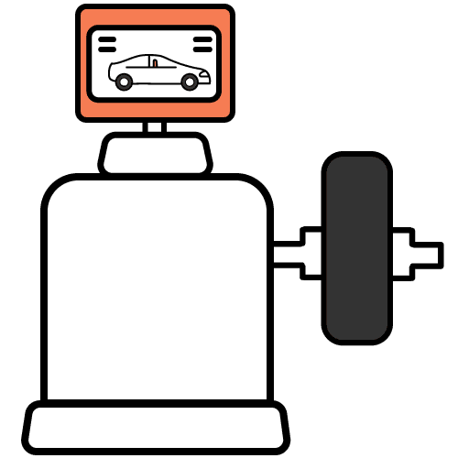
PARA ELLO ES NECESARIO QUE EL ASESOR O VENDEDOR RESPONZABLE DE LA RECEPCIÓN INGRESE LA PATENTE Y UNA BREVE DESCRIPCIÓN DEL VEHÍCULO PARA EL MONITOREO DE ÉSTE.
EN LA QUE ADEMÁS DEBERÁ ACTIVAR LOS ICONOS DE SERVICIOS
PZTR-15
KIA RIO 5 AZUL

Slide 9
ICONOS DE SERVICIOS
POR CADA ÍCONO DEBIESE DESPLEGARSE UN MENÚ CON UN CHECK LIST PARA QUE CADA OPERARIO O TÉCNICO DEBE IR COMPLETANDO POR EJ.
OK REGULAR MALO
OK REGULAR MALO
PRESIÓN INDICADA
LUCES
ESTADO DE BATERIA
PLUMILLAS
LUCES
ESTADO DE BATERIA
NIVEL DE LIMPIA PARABRISAS
ETC.

Slide 10

POR CADA CHECK DE SERVICIO ACTIVADO, UNA VEZ FINALIZADO EL SERVICIO ESTE SE DEBERÁ IMPRIMIR PARA ACOMPAÑAR LA OLRDEN DE SERVICIO QUE EL CLIENTE PAGARÁ

Slide 11

Esta aplicación consiste en enviar alertas a los teléfonos celulares o tablets de cada asesor de servicio para notificar el estado de avance de las distintas etapas de los servicios requeridos por los clientes.
Por ejemplo:
ICONO DE ALERTA: Finalizado cambio de aceite
ICONO DE ALERTA: Finalizado Balanceo, Alineación,
ICONO DE ALERTA: Servicios completados
ICONO DE ALERTA: Requiere Cambio de estación
ICONO DE ALERTA: Vehículo Finalizado

Slide 12



Además esta tiene como objetivo informar oportunamente los distintos requerimientos en las etapas de trabajo por ejemplo:
Estado de mi vehículo:
VEHICULO EN SERVICIO (VEHÍCULO NO HA INGRESADO A NINGUNA ETAPA)
VEHICULO TERMINADO (VEHÍCULO LISTO PARA ENTREGA)
ATENCIÓN (VEHÍCULO REQUIERE ATENCIÓN)
CAMBIO DE ESTACIÓN (ETAPA FINALIZADA)

Slide 13
CADA ETAPA ESTARÁ DETERMINADA SEGÚN EL INGRESO QUE SEA REGISTRADO, POR LO QUE EL OPERARIO DEBERÁ IR COMPLETANDO LOS ITEMS A MEDIDA QUE AVANZA EL PROCESO.
ESTA APP ADEMÁS DEBERÁ IR MOSTRANDO EN TIEMPO REAL EL ESTADO DEL VEHÍCULO MEDIANTE UN PROYECTOR GENERAL
PZTR-15
KIA RIO 5 AZUL

Slide 14
LA FINALIDAD DE ESTA PROPUESTA ES CONTRIBUIR A LA EFICIENCIA DE LOS RECURSOS COMO EL PAPEL, LA OPTIMIZACIÓN EN LOS TIEMPOS DE EJECUCIÓN DE LOS TRABAJOS Y SOBRE TODO EL COMPROMISO QUE EXISTE CON NUESTROS CLIENTES AL BRINDAR UNA ATENCIÓN OPORTUNA Y DE CALIDAD YA QUE ELLOS BUSCAN SIEMPRE DE ANTUMALAL, ALGO MAS QUE UN BUEN SERVICIO, SI NO QUE UNA ATENCIÓN INTEGRAL Y RÁPIDA.

